Slide 1
CD with Surge

Slide 2
關鍵字
Github Actions
Surge – Deploying continuously using Github Actions

Slide 3
參考資料
https://create-react-app.dev/docs/deployment/
https://github.com/Hamza-Liaqat1/bootcamp_react-app/blob/master/.github/workflows/auto_deploy.yml?fbclid=IwAR1IudOAwpwfcJT6gAnzTfL7GlF8cOT1yfW46oyqpOjGUHf3DLHbqWv-wKY#L9
https://dev.to/wulforr/deploying-react-app-on-surge-using-github-actions-4036?fbclid=IwAR0yR6Srf-gl4NO12d7W1NzRjDN83LfVXmhRZ0IOvQd6fCY2n3EOYb6LBpE
https://github.com/yavisht/deploy-via-surge.sh-github-action-template?fbclid=IwAR20_tsgXYj8M8mgJGjYEk690jmD3iXMPn3Zx6hjsg98QnGFINzTdtpvId0

Slide 4
設置 github actions

Slide 5
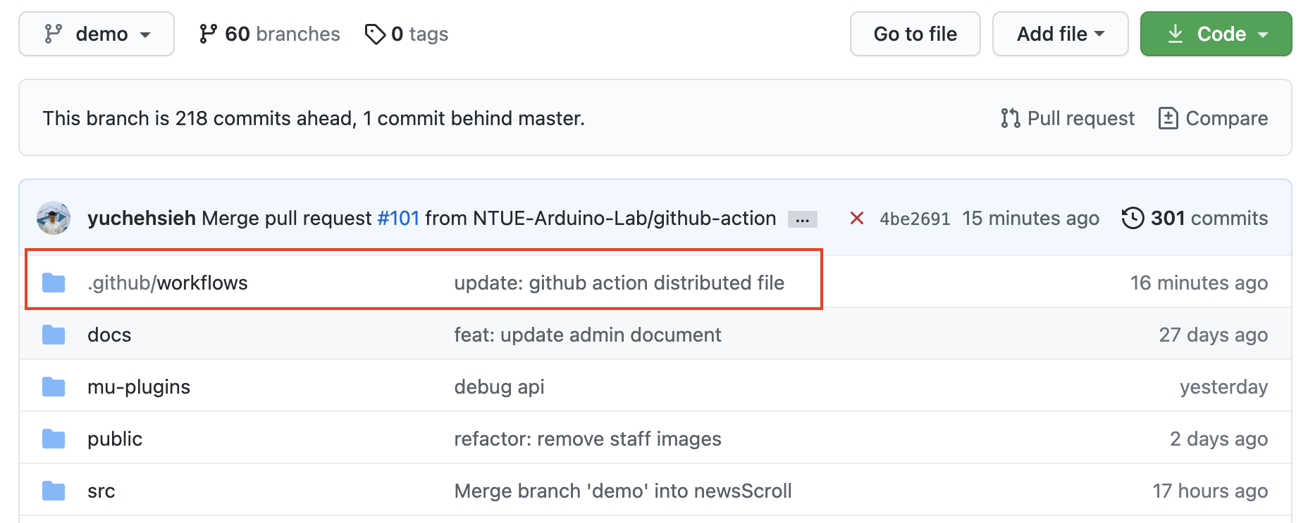
方式-透過配置以下文件
專案根目錄/.github/workflows/XXXXX.yml

Slide 6
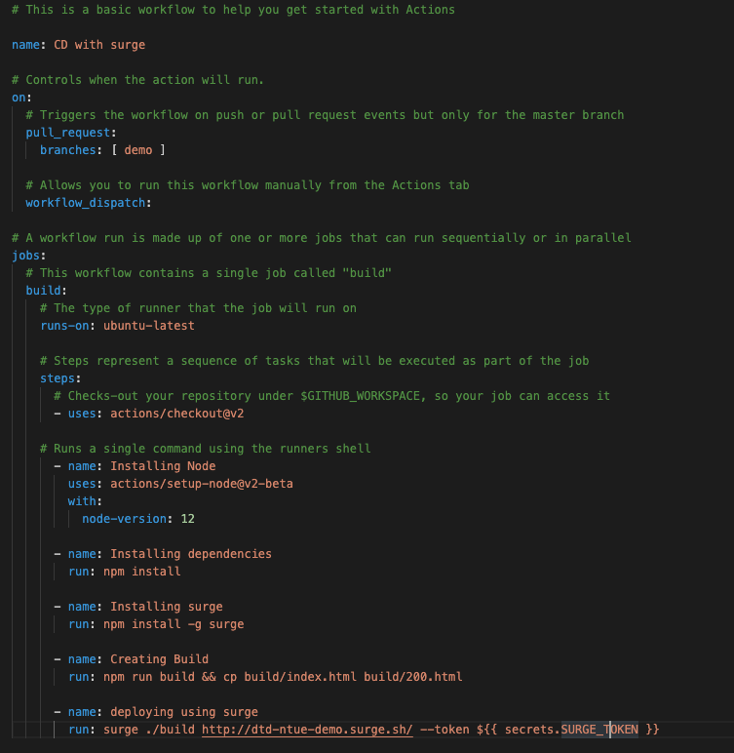
文件內容
on 決定觸發條件
steps 依序執行的指令
name 這個指令的名稱
run 要執行的指令

Slide 7
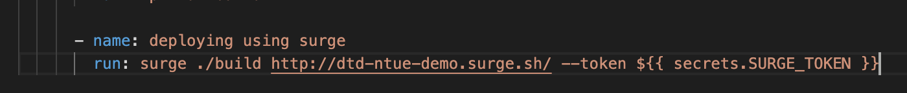
文件內容-surge
前面執行 build 指令，產生 build 資料夾
選擇部署build 資料夾
要部署到的網域
token 透過 github 設置

Slide 8
設置 github secrets

Slide 9
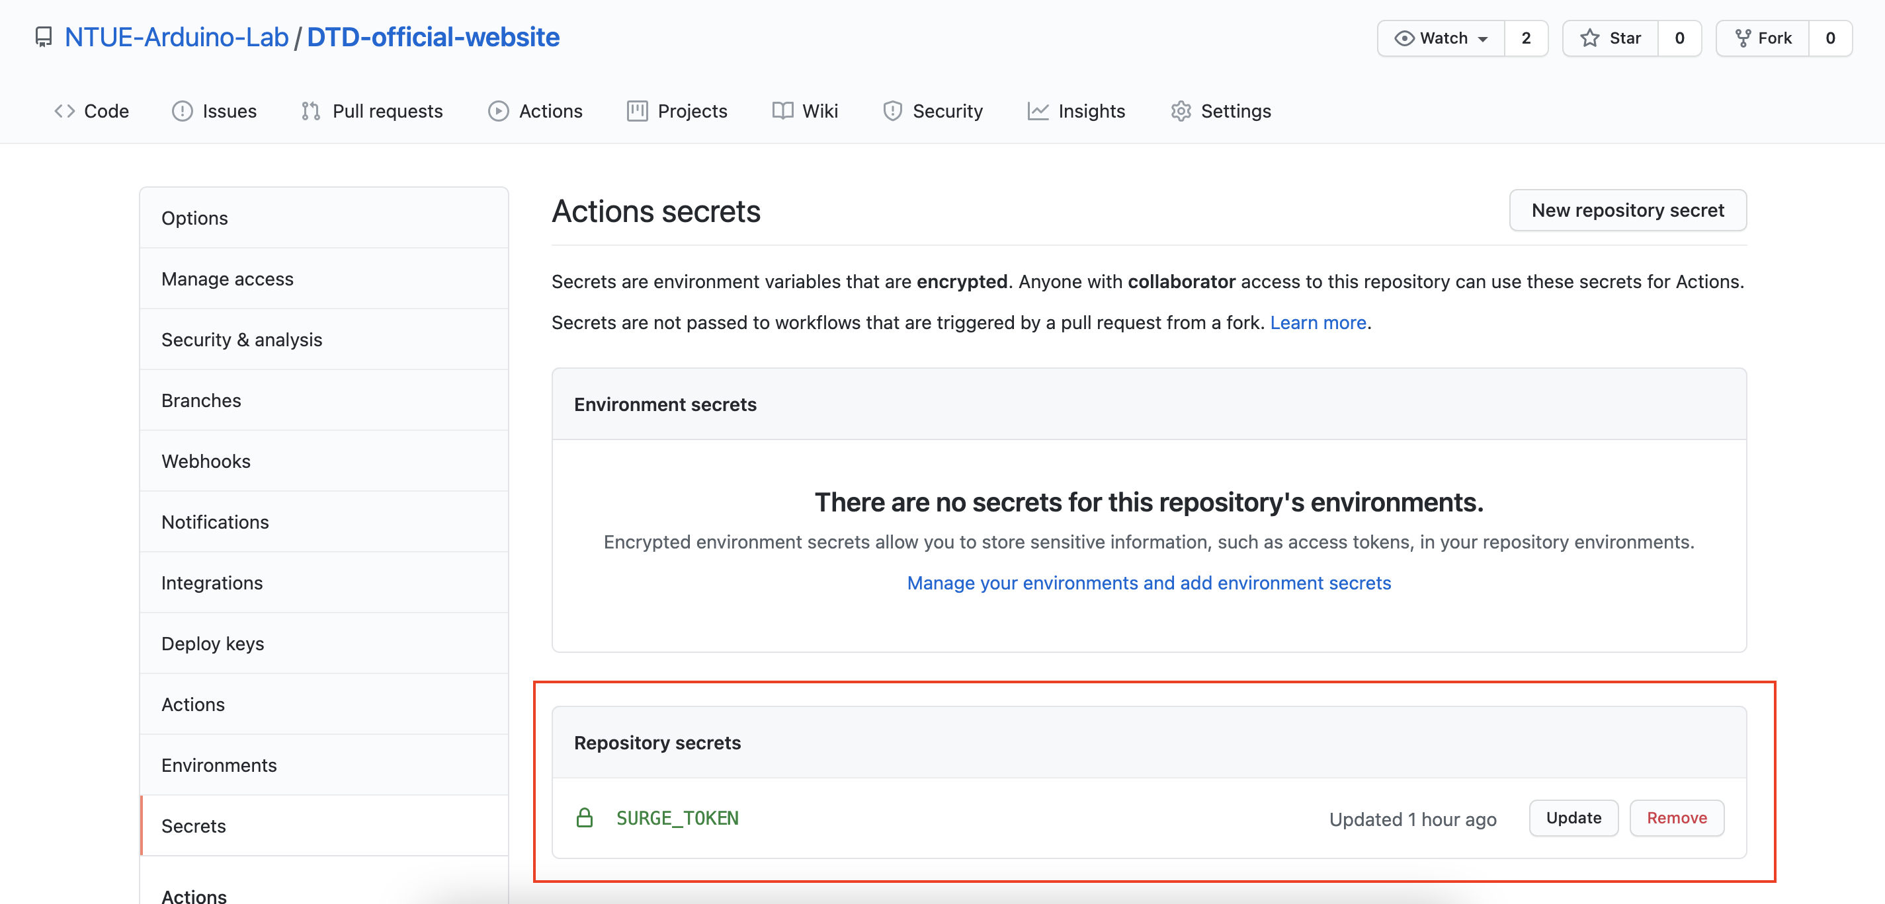
設定 github actions 所需要的 secrets
位置：專案 github > Settings > Secrets

Slide 10
設定 github actions 所需要的 secrets
位置：專案 github > Settings > Secrets

